Slide 1
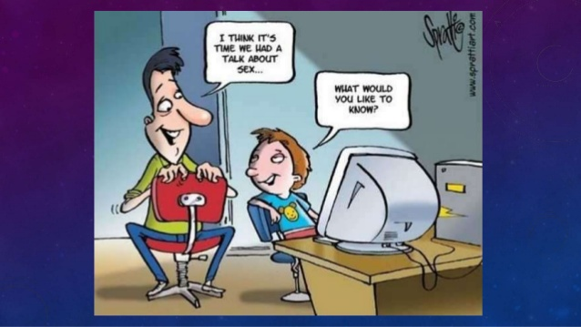
Modyul 15: AGWAT TEKNOLOHIKAL

Slide 2
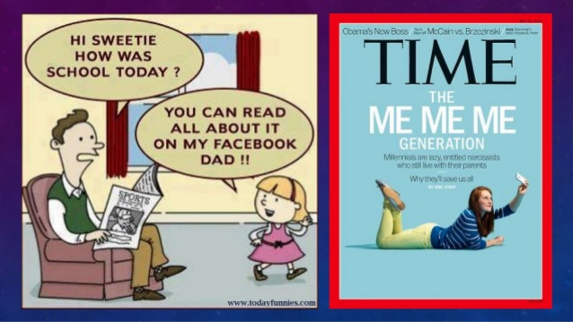

Slide 4
generation gap
Ang generation gap o agwat sa pagitan ng mga henerasyon, ay salitang nagmula sa mga kanluraning bansa noong 1960s; ito ay ang pagkakaiba sa pagitan ng mga nakababata at nakatatandang henerasyon, lalo na sa pagitan ng mga anak at mga magulang.

Slide 5
technological gap
ang pagkakaiba ng mayroong computer at high tech na mga gamit at iyong mga wala nito;
ang agwat sa pagitan ng mga sagana sa impormasyon at ang salat dito dahil sa pagkakaroon o kawalan ng access sa teknolohiya.

Slide 6
Agwat Teknolohikal sa Pagitan ng Mga HenerasyoN

Slide 7
DIGITAL NATIVES
Sila ay ipinanganak at lumaki sa mundo ng digital technology.
Ginagamit nila ang teknolohiya sa pakikipag-ugnayan, pag-aaral at pagtuturo, at pag-unawa sa lipunan.
tinatawag ding mga kabilang sa Generation Y at Generation Z

Slide 8
DIGITAL IMMIGRANTS
mga taong higit na nakatatanda sa Digital Natives
sila ay ipinanganak bago pa man maging laganap ang paggamit ng digital technology
tinatawag din sila na kabilang sa Silent Generation, Baby Boomers at Gen X

Slide 9
Ang Pagkakaiba ng mga Henerasyon sa Pananaw sa Makabagong Teknolohiya

Slide 11
SILENT GENERATION
ipinanganak at lumaking walang makabagong teknolohiya
nabuhay sa panahon ng Depression sa Estados Unidos sa panahon ng Ikalawang Digmaang Pandaigdig
kilala rin sa tawag na Builders at War Babies

Slide 12
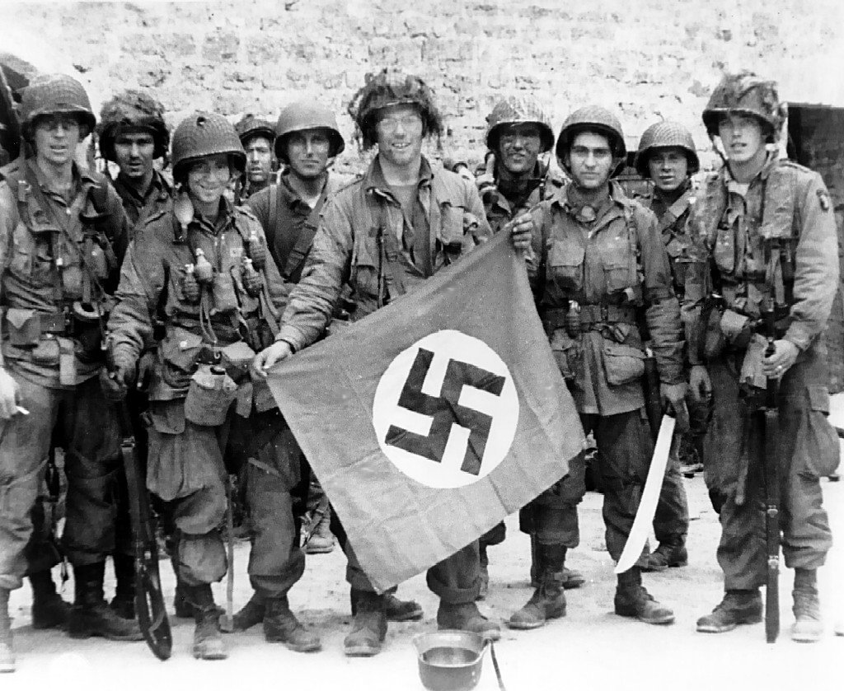

Slide 13
Baby boomers
ipinanganak at nagkaisip noong 1946-1964
may mataas na pagtingin sa sariling kakayahan
naniniwala sila sa gawa higit sa salita

Slide 14
GENERATION X
ipinanganak sa taong 1965 hanggang 1979
tinatawag ding Martial Law Babies
iminulat sila sa paniniwalang ang lahat ay maayos, payapa at mabuti sa bansa

Slide 15
GENERATION Y
1980-1997
sila ang henerasyong ipinanganak sa panahon ng internet, mobile phones, computer at telebisyon ang nagmistulang “yaya”

Slide 16
GENERATION Z
1998 - pataas
ipinanganak sa panahon ng information overload
karamihan ay ipinanganak sa pamilyang iisa o hiwalay ang magulang

Slide 19
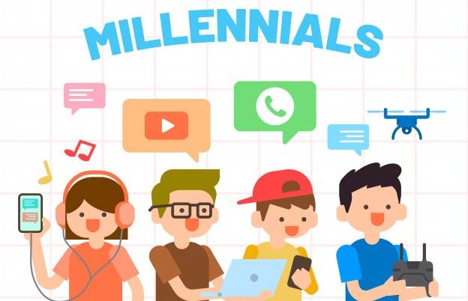
NET GENERATIONS
Generation Y at Z
Sa edad na tatlong taon ay gumagamit na ng internet at cellphone
namumuhay sa instant messaging
sanay sa multi-tasking at labis na mainipin

Slide 20
BABY BOOMERS
GEN X AT NET GEN

Slide 21
HALINA’T
MANOOD AT MAGSURI!

Slide 22
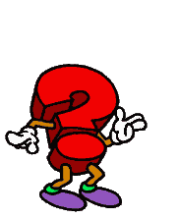
Dugtungan ang mga sumusunod na pahayag.
Nalaman ko:
Naramdaman ko:
Gagawin ko:

Slide 23
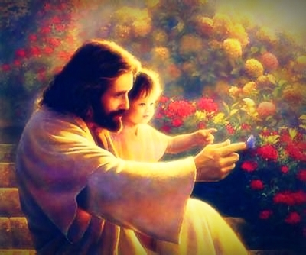
TANDAAN!
“Sikapin mong unawain ang pinanggagalingan ng iyong mga magulang, guro at nakatatanda ngayong alam mo na kung gaano ka kaiba sa kanila.”

Slide 24
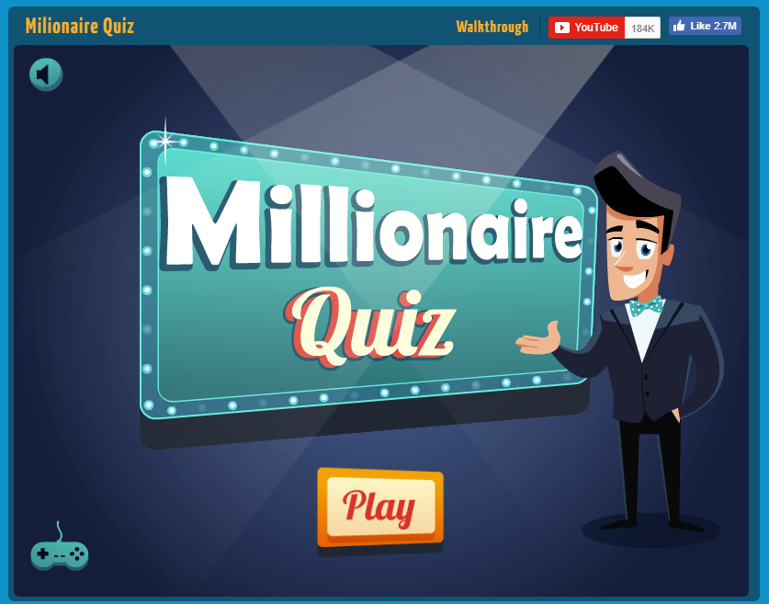
Sagutin ang mga katanungan.Tataas ang pera bawat tamang sagot ngunit babalik sa umpisa kapag may maling sagot.

Slide 25
Pindutin ako para lumabas ang katanungan
Handa ka na ba?
P 10,000
P9,000
P 8,000
P 7,000
P 6,000
P 5000
P 4,000
P 3,000
P 2,000
1 P 1,000
1. Ang henerasyong ipinanganak at lumaking walang makabagong teknolohiya ay tinatawag na _______.
A. Baby Boomers
C. Generation X
B. Silent Generation
B. Silent Generation
D. Generation Y

Slide 26
Handa ka na ba?
P 10,000
P9,000
P 8,000
P 7,000
P 6,000
P 5,000
P 4,000
P 3000
P 2,000
1 P 1,000
2. Ang henerasyong ipinanganak sa panahon ng Martial Law ni Marcos. Kilala rin sa tawag na Generation X
A. Silent Gen.
C. Baby Boomers
B. Martial Law Babies
B. Martial Law Babies
D. Generation Z

Slide 27
Handa ka na ba?
P 10,000
P9,000
P 8,000
P 7,000
P 6,000
P 5,000
P 4,000
P 3,000
P 2,000
1 P 1,000
3. Ipinanganak noong 1946-1964, naniniwala sila sa gawa hindi salita.
A. Baby Boomers
A. Baby Boomers
C. Net Generation
B. Silent Generation
D. Generation Z

Slide 28
Handa ka na ba?
P 10,000
P9,000
P 8,000
P 7,000
P 6,000
P 5,000
P 4,000
P 3,000
P 2,000
1 P 1,000
4. Sila ay ipinanganak bago pa man lumaganap ang digital technology.
A. Digital Immigrants
A. Digital Immigrants
C. Net Generation
B. Digital Natives
D. Baby Boomers

Slide 29
Handa ka na ba?
P 10,000
P9,000
P 8,000
P 7,000
P 6,000
P 5,000
P 4,000
P 3,000
P 2,000
1 P 1,000
5. Ang Generation X at Net Generation ay kilala bilang anong uri ng learners?
A. Visual Learners
C. Intrapersonal Learners
D. Tactile Learners
B. Auditory Learners
D. Tactile Learners

Slide 30
KASUNDUAN
KASUNDUAN

Slide 31
Sa iyong kwaderno, sumulat ng sampung mungkahing paraan ng wastong gamit ng teknolohiya.
Maghanda para sa pagsusulit.

Slide 32
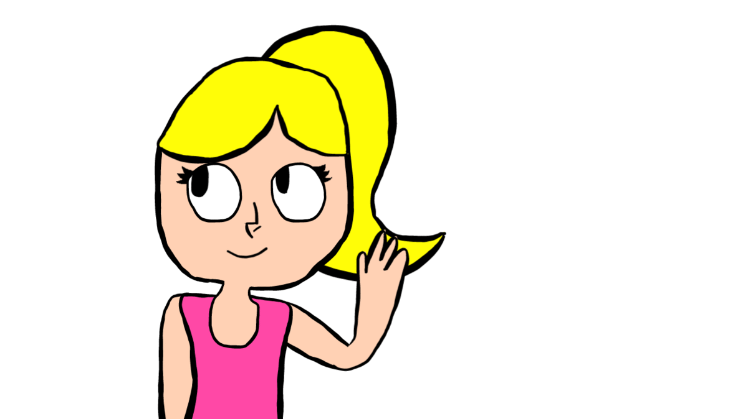
PAALAM!

